Slide 1
Lớp
10
LỊCH
SỬ
Chủ đề 3
Bài 5
KHỞI ĐỘNG
SỬ HỌC
Quan sát những hình ảnh sau và cho biết đó là nền văn minh nào?

Slide 2
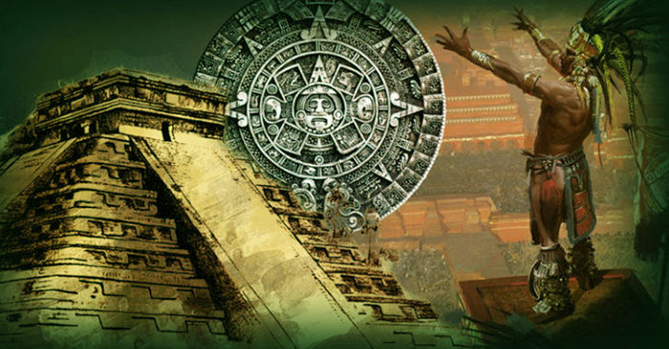
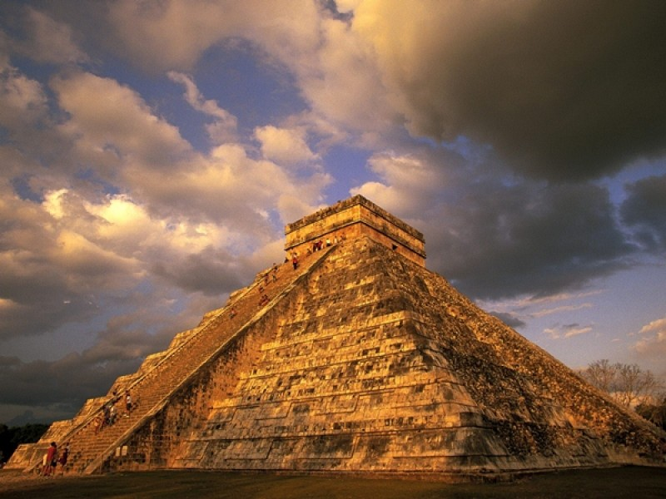
Lớp
10
LỊCH
SỬ
Chủ đề 3
Bài 5
KHỞI ĐỘNG
SỬ HỌC
NỀN VĂN MINH MAYA

Slide 3
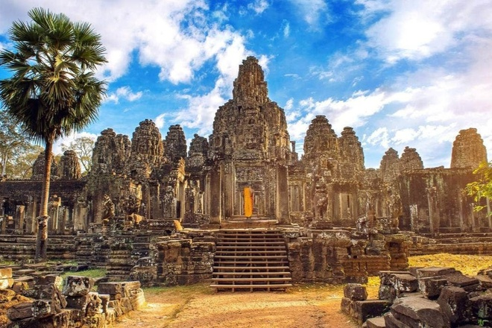
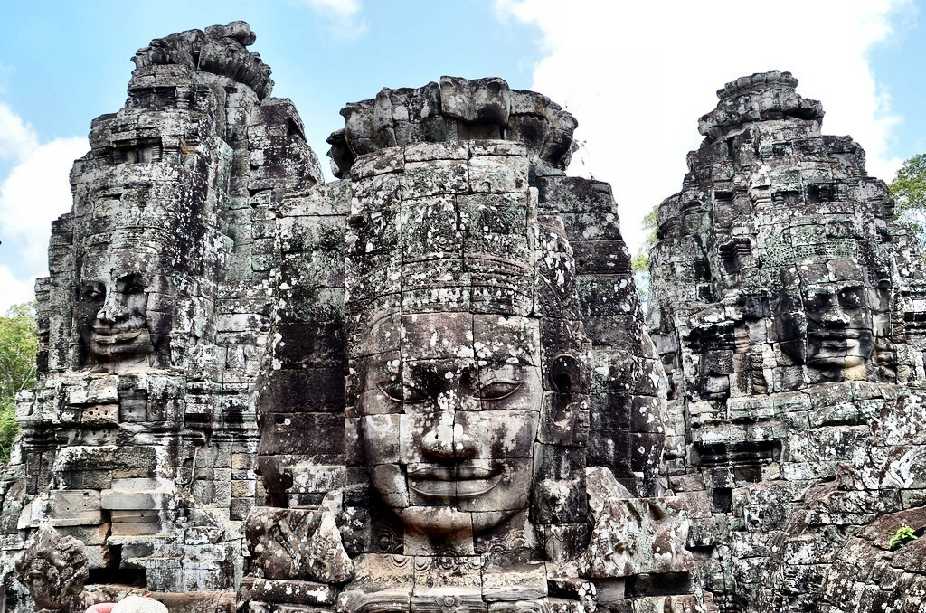
Lớp
10
LỊCH
SỬ
Chủ đề 3
Bài 5
KHÁI NIỆM VĂN MINH
SỬ HỌC
NỀN VĂN MINH ANGKO

Slide 4
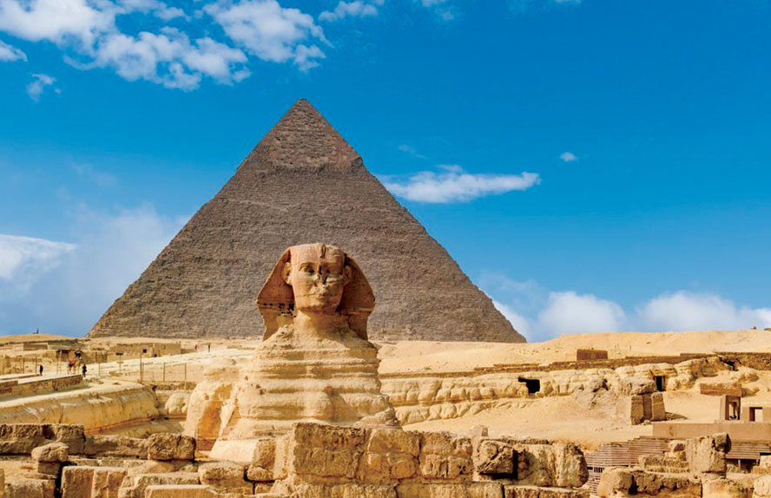
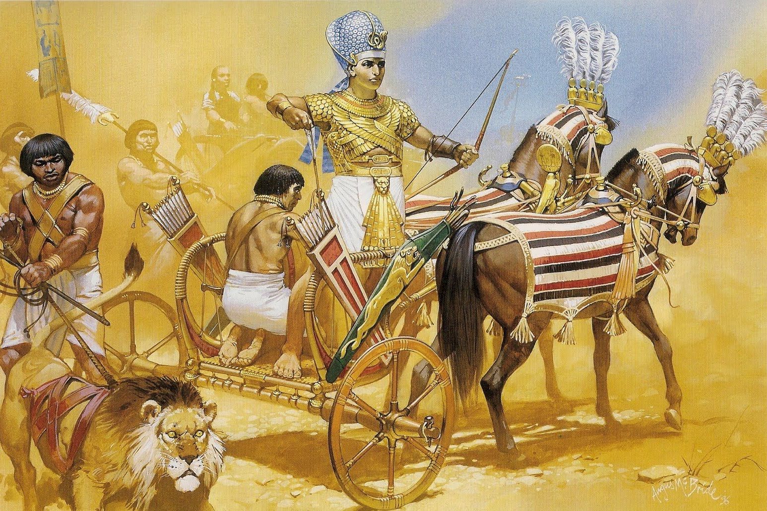
Lớp
10
LỊCH
SỬ
Chủ đề 3
Bài 5
KHÁI NIỆM VĂN MINH
SỬ HỌC
NỀN VĂN MINH AI CẬP

Slide 5
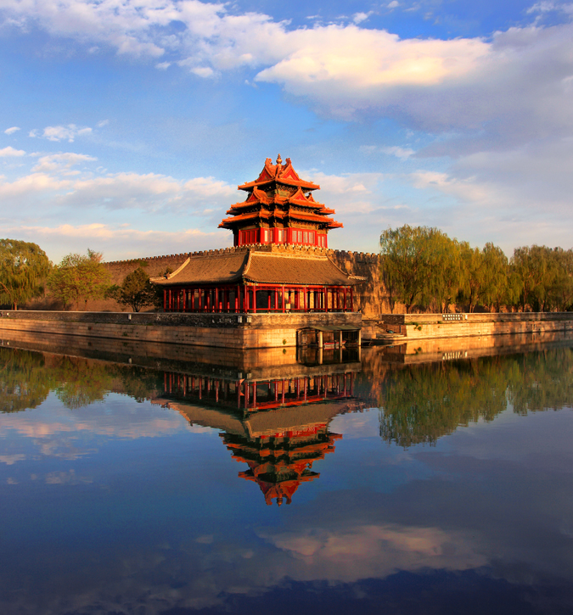
Lớp
10
LỊCH
SỬ
Chủ đề 3
Bài 5
KHÁI NIỆM VĂN MINH
SỬ HỌC
NỀN VĂN MINH TRUNG HOA
Notes:
Theo dòng lịch sử hàng nghìn năm tiến trình văn minh thế giới được khắc ghi đậm nét bở các dấu ấn cá nhân, dân tộc hay của cả nhân loại. Những công trình kiến trúc, điêu khắc, hội họa.. của người xưa để lại phần nào phác họa được nét đặc sắc của các nền văn minh trong tiến trình lịch sử. Bài học sẽ giúp em khám phá những điều này.

Slide 6
Lớp
10
LỊCH
SỬ
Chủ đề 3
Bài 5
KHÁI NIỆM VĂN MINH
SỬ HỌC
1.
Khái niệm văn minh.
📚 BÀI TẬP : Hoàn thành bảng sau
Văn minh là gì?
Văn minh với văn hoá có gì khác nhau?
 | Văn hóa | Văn minh
Nhận diện
Đặc điểm
Tầm vóc
Mối quan hệ

Slide 7
Lớp
10
LỊCH
SỬ
Chủ đề 3
Bài 5
KHÁI NIỆM VĂN MINH
SỬ HỌC
1.
Khái niệm văn minh.
📚 BÀI TẬP : Hoàn thành bảng sau
 | Văn hóa | Văn minh
Nhận diện
Đặc điểm
Tầm vóc
Mối quan hệ
Văn minh là gì?
Văn minh với văn hoá có gì khác nhau?

Slide 8
 | VĂN HÓA | VĂN MINH
Nhận diện
Đặc điểm
Tầm vóc
Mối quan hệ
Các thành tựu do có loài người sáng tạo ra có giá trị vật chất lẫn tinh thần.
Di sản tích lũy tri thức, tinh thần và vật chất, có khi thiên về giá trị vật chất – kĩ thuật
VĂN
HOÁ
là tổng thể những giá trị vật chất và tinh thần do con người sáng tạo ra trong quá trình lịch sử.
Ra đời cùng với sự xuất hiện và phát triển của xã hội loài người. Có bề dày lịch sử.
Những giá trị mà loài người sáng tạo ra trong giai đoạn phát triển cao. Chỉ trình độ phát triển
Có tính dân tộc
Có tính quốc tế
Văn hóa ra đời trước phát triển đến trình độ nào đó thì văn minh ra đời. Văn minh là quá trình tích lũy những sáng tạo của văn hóa. Văn minh ra đời sẽ thúc đẩy văn hóa phát triển.

Slide 9
Lớp
10
LỊCH
SỬ
Chủ đề 3
Bài 5
KHÁI NIỆM VĂN MINH
SỬ HỌC
1.
Khái niệm văn minh.
VĂN
HOÁ
là tổng thể những giá trị vật chất và tinh thần do con người sáng tạo ra trong quá trình lịch sử.
là trạng thái tiến bộ về cả vật chất và tinh thần của xã hội loài người tức là trạng thái phát triển cao của nền văn hóa.
VĂN
MINH

Slide 10
Lớp
10
LỊCH
SỬ
Chủ đề 3
Bài 5
KHÁI NIỆM VĂN MINH
SỬ HỌC
1.
Khái niệm văn minh.
VĂN
HOÁ
là tổng thể những giá trị vật chất và tinh thần do con người sáng tạo ra trong quá trình lịch sử.
là trạng thái tiến bộ về cả vật chất và tinh thần của xã hội loài người tức là trạng thái phát triển cao của nền văn hóa.
VĂN
MINH
CÓ MỐI LIÊN HỆ CHẶT CHẼ VỚI

Slide 11
Lớp
10
LỊCH
SỬ
Chủ đề 3
Bài 5
KHÁI NIỆM VĂN MINH
SỬ HỌC
Trong các hình 5.2 và 5.3, hình nào vừa là biểu hiện của văn hóa, vừa là biểu hiện của văn minh? Vì sao?
Khái niệm văn minh.
?
1.
là tổng thể những giá trị vật chất và tinh thần do con người sáng tạo ra trong quá trình lịch sử.
VĂN
HOÁ
VĂN
MINH
CÓ MỐI LIÊN HỆ CHẶT CHẼ VỚI
là trạng thái tiến bộ về cả vật chất và tinh thần của xã hội loài người tức là trạng thái phát triển cao của nền văn hóa.

Slide 12
Lớp
10
LỊCH
SỬ
Chủ đề 3
Bài 5
KHÁI NIỆM VĂN MINH
SỬ HỌC
Khái quát tiến trình phát triển lịch sử văn minh thế giới thời cổ trung đại.
Trong các hình 5.2 và 5.3, hình nào vừa là biểu hiện của văn hóa, vừa là biểu hiện của văn minh? Vì sao?
2.
?
Notes:
- Hình 5.3 Đấu trường Cô-li-dê (Italia) vừa là biểu hiện của văn hóa, vừa là biểu hiện của văn minh. Vì:
+ Đấu trường này là sản phẩm vật chất do con người sáng tạo ra (đây là biểu hiện của văn hóa).
+ Đấu trường Cô-li-dê ra đời vào khoảng thế kỉ I khi mà người La Mã đã xây dựng cho mình một đế chế hùng mạnh, rộng lớn, nền văn hóa La Mã cổ đại đã có sự phát triển cao (đây chính là biểu hiện của văn minh).

Slide 13
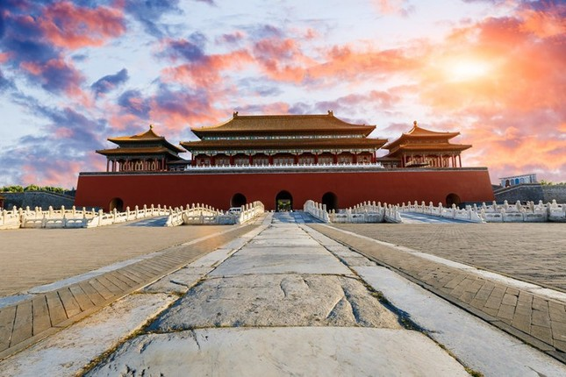
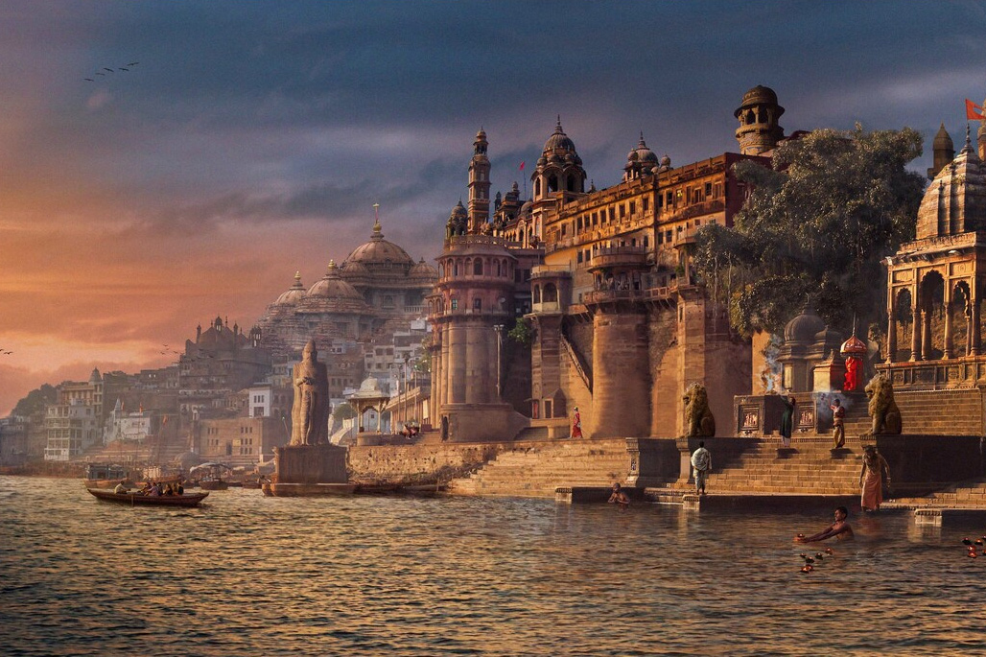
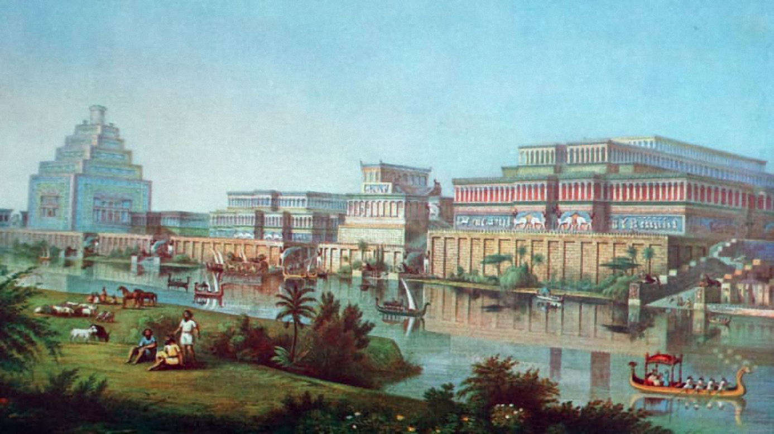
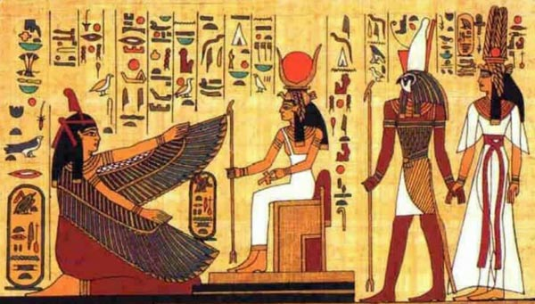
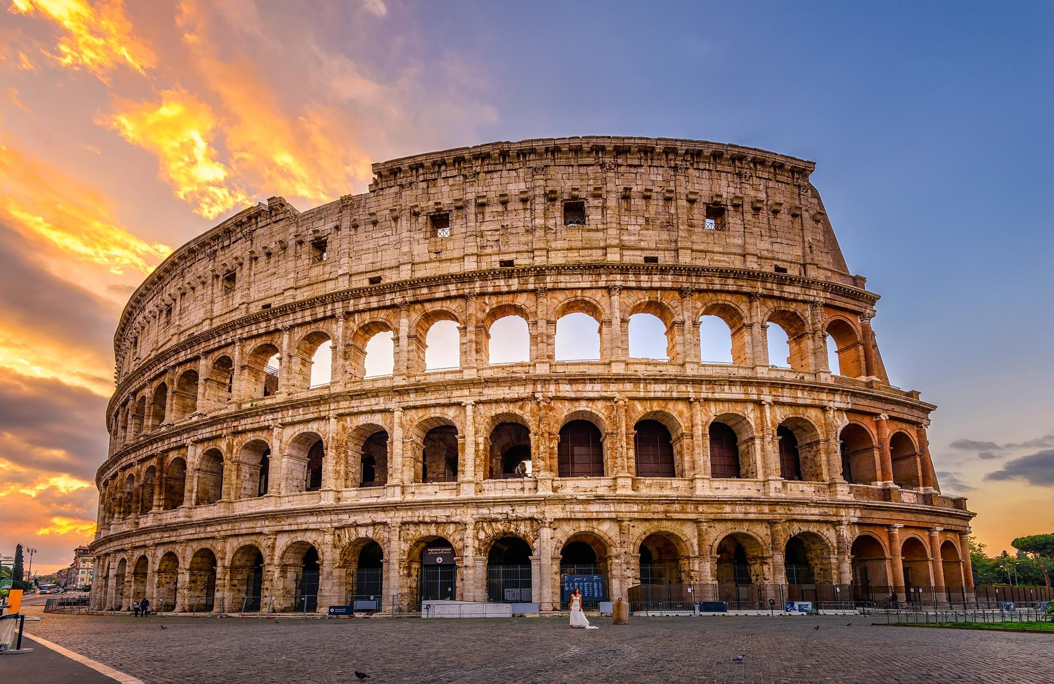
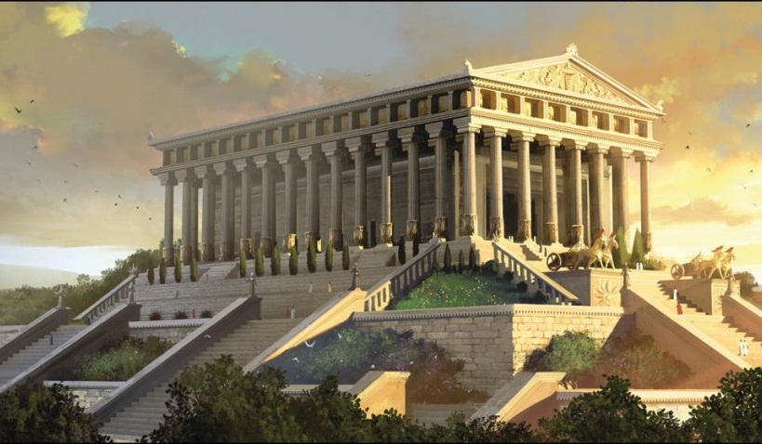
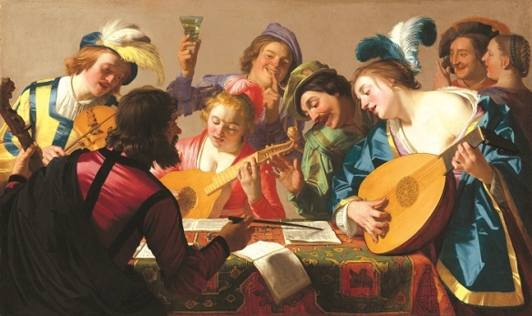
Lớp
10
Lớp
10
LỊCH
SỬ
LỊCH
SỬ
Chủ đề 3
Bài 5
Chủ đề 3
Bài 5
KHÁI NIỆM VĂN MINH
KHÁI NIỆM VĂN MINH
SỬ HỌC
SỬ HỌC
Đọc thông tin và quan sát Sơ đồ 5, hãy: Trình bày khái quát tiến trình lịch sử văn minh thế giới và kể tên các nền văn minh tiêu biểu tương ứng thời kì cổ - trung đại.
Khái quát tiến trình phát triển lịch sử văn minh thế giới thời cổ trung đại.
Trong các hình 5.2 và 5.3, hình nào vừa là biểu hiện của văn hóa, vừa là biểu hiện của văn minh? Vì sao?
?.
2.
?
Văn minh Ai Cập cổ đại
Văn minh Lưỡng Hà cổ đại
PHƯƠNG
ĐÔNG
Văn minh Ấn Độ cổ - trung đại
Văn minh Trung Hoa cổ - trung đại
4000
năm TCN
3000
năm TCN
2000
năm TCN
1000
năm TCN
CN
Năm 1000
Năm 2000
Hy Lạp
PHƯƠNG
TÂY
La Mã
Văn minh
thời Phục Hưng
Sơ đồ tiến trình phát triển lịch sử văn minh thế giới cổ - trung đại
Notes:
Tiến trình lịch sử văn minh thế giới thời cổ - trung đại
- Những nền văn minh đầu tiên trên thế giới được hình thành từ khoảng nửa sau thiên niên kỉ IV TCN ở khu vực Đông Bắc châu phi và Tây Nam Á
- Trong thời kì cổ đại:
+ Ở phương Đông hình thành 4 trung tâm văn minh lớn là Ai Cập, Lưỡng Hà, Trung Hoa và Ấn Độ. Điểm chung nổi bật là cả bổn nền văn minh này đều hình thành trên lưu vực của các dòng sông lớn.
+ Ở phương Tây, có hai nền văn minh lớn là Hy Lạp và La Mã. Điểm chung của hai nền văn minh này là hình thành ven biển, đồng bằng nhỏ hẹp, đất đai khô cằn,... nên khi có công cụ lao động bằng kim loại mới xuất hiện nền văn minh
- Đến thời kì trung đại:
+ Ở phương Đông, văn minh Ấn Độ và Trung Hoa tiếp tục được phát triển đến khi bị các nước thực dân phương Tây xâm lược và đô hộ (cuối thế kỉ XIX)
+ Ở phương Tây, thời hậu kì trung đại, văn minh thời Phục hưng được phục hồi trên cơ sở văn minh Hy Lạp và La Mã cổ đại.

Slide 14
Lớp
10
Lớp
10
LỊCH
SỬ
LỊCH
SỬ
Chủ đề 3
Bài 5
Chủ đề 3
Bài 5
KHÁI NIỆM VĂN MINH
KHÁI NIỆM VĂN MINH
SỬ HỌC
SỬ HỌC
?.
Đọc thông tin và quan sát Sơ đồ 5, hãy: Trình bày khái quát tiến trình lịch sử văn minh thế giới và kể tên các nền văn minh tiêu biểu tương ứng thời kì cổ - trung đại.
2.
Khái quát tiến trình phát triển lịch sử văn minh thế giới thời cổ trung đại.
📚 BÀI TẬP : Nối những nền văn minh và các con sông tương ứng
Văn minh Ai Cập cổ đại
Văn minh Lưỡng Hà cổ đại
Văn minh Ai Cập
Sông Hoàng Hà, sông Trường Giang
PHƯƠNG
ĐÔNG
Văn minh Ấn Độ cổ - trung đại
Văn minh Trung Hoa cổ - trung đại
Văn minh Ấn Độ
Sông Nin
4000
năm TCN
3000
năm TCN
2000
năm TCN
1000
năm TCN
CN
Năm 1000
Năm 2000
Văn minh Trung Hoa
Hy Lạp
Sông Hằng, Sông Ấn
PHƯƠNG
TÂY
La Mã
Văn minh
thời Phục Hưng
Văn minh Hy Lạp-Rôma
Bờ biển Địa Trung Hải
Sơ đồ tiến trình phát triển lịch sử văn minh thế giới cổ - trung đại
Notes:
(*) Tiến trình lịch sử văn minh thế giới thời cổ - trung đại
- Những nền văn minh đầu tiên trên thế giới được hình thành từ khoảng nửa sau thiên niên kỉ IV TCN ở khu vực Đông Bắc châu phi và Tây Nam Á
- Trong thời kì cổ đại:
+ Ở phương Đông hình thành 4 trung tâm văn minh lớn là Ai Cập, Lưỡng Hà, Trung Hoa và Ấn Độ. Điểm chung nổi bật là cả bổn nền văn minh này đều hình thành trên lưu vực của các dòng sông lớn.
+ Ở phương Tây, có hai nền văn minh lớn là Hy Lạp và La Mã. Điểm chung của hai nền văn minh này là hình thành ven biển, đồng bằng nhỏ hẹp, đất đai khô cằn,... nên khi có công cụ lao động bằng kim loại mới xuất hiện nền văn minh
- Đến thời kì trung đại:
+ Ở phương Đông, văn minh Ấn Độ và Trung Hoa tiếp tục được phát triển đến khi bị các nước thực dân phương Tây xâm lược và đô hộ (cuối thế kỉ XIX)
+ Ở phương Tây, thời hậu kì trung đại, văn minh thời Phục hưng được phục hồi trên cơ sở văn minh Hy Lạp và La Mã cổ đại.
(*) Tên các nền văn minh tiêu biểu tương ứng với các giai đoạn của tiến trình lịch sử văn minh thế giới thời kì cổ - trung đại.
- Các nền văn minh tiêu biểu thời cổ đại là:
+ Văn minh Ai Cập, Lưỡng Hà, Trung Hoa, Ấn Độ (ở phương Đông)
+ Văn minh Hy Lạp, La Mã (ở phương Tây)
- Thời Trung đại:
+ Văn minh Ấn Độ, Trung Hoa (ở phương Đông)
+ Văn minh thời Phục hưng (ở phương Tây

Slide 15
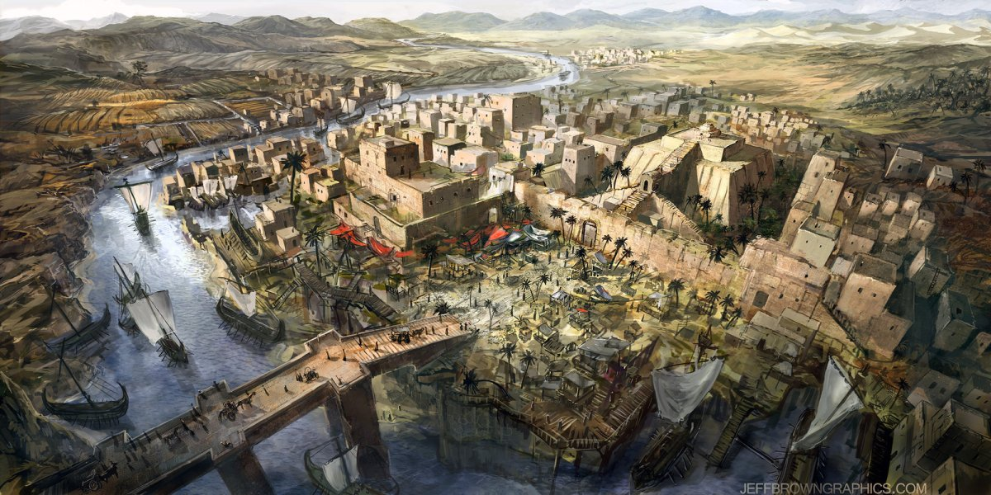
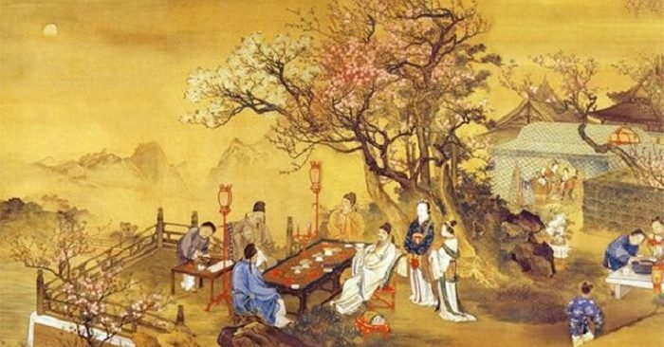
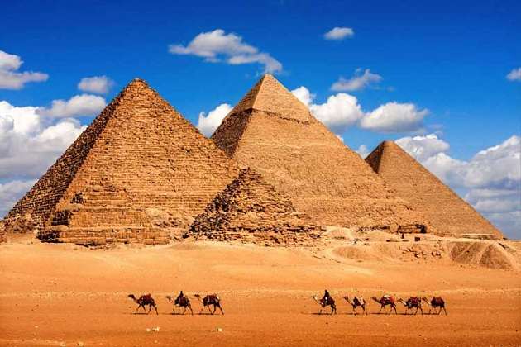
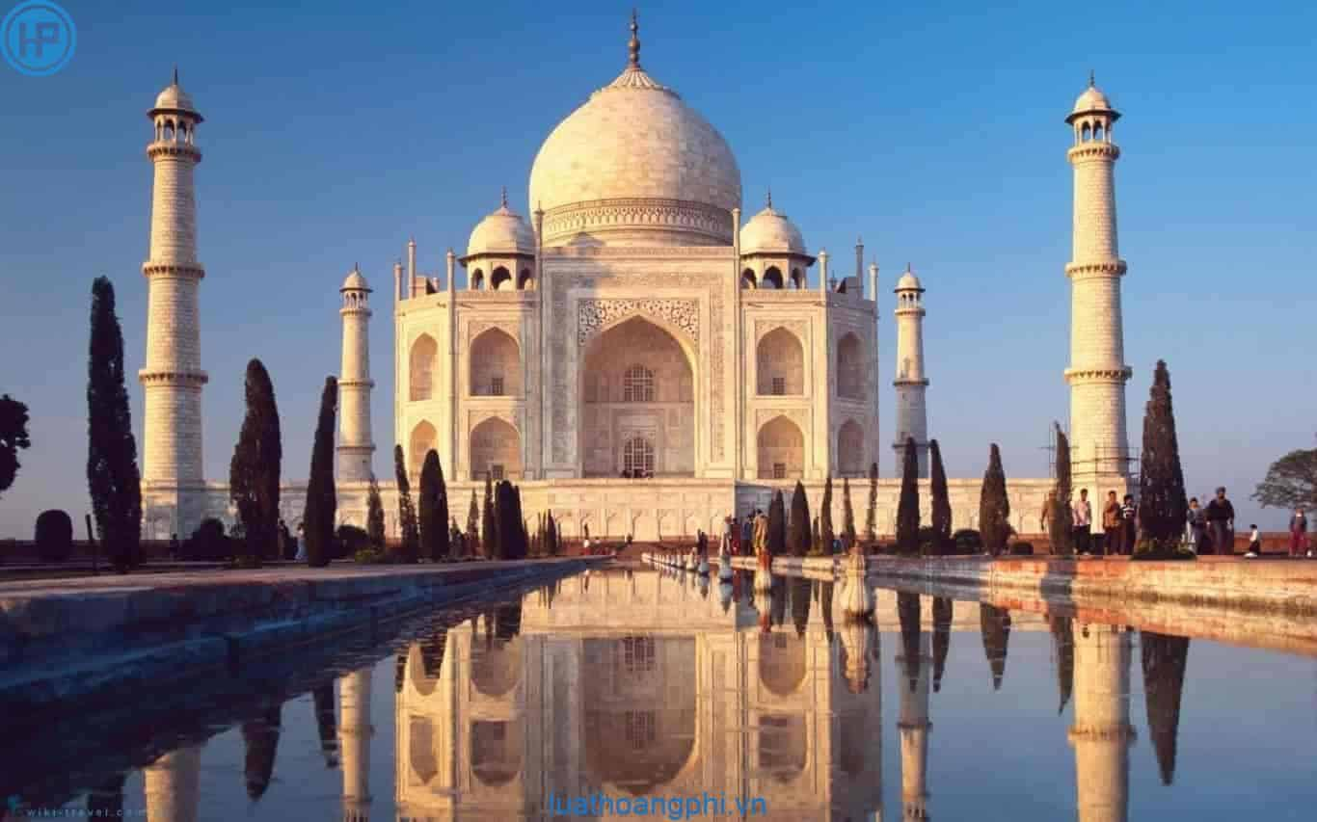
Lớp
10
Lớp
10
LỊCH
SỬ
LỊCH
SỬ
Chủ đề 3
Bài 5
Chủ đề 3
Bài 5
KHÁI NIỆM VĂN MINH
KHÁI NIỆM VĂN MINH
SỬ HỌC
SỬ HỌC
2.
Khái quát tiến trình phát triển lịch sử văn minh thế giới thời cổ trung đại.
📚 BÀI TẬP : Nối những nền văn minh và các con sông tương ứng
Văn minh Ai Cập
Sông Hoàng Hà, sông Trường Giang
Văn minh Ấn Độ
Sông Nin
Văn minh Trung Hoa
Sông Hằng, Sông Ấn
Văn minh Hy Lạp-Rôma
Bờ biển Địa Trung Hải

Slide 16
Lớp
10
LỊCH
SỬ
Chủ đề 3
Bài 5
KHÁI NIỆM VĂN MINH
SỬ HỌC
2.
Khái quát tiến trình phát triển lịch sử văn minh thế giới thời cổ trung đại.
🔰 Bốn trung tâm văn minh lớn thời kỳ cổ đại ở phương Đông là Ai Cập, Lưỡng Hà, Ấn Độ, Trung Hoa.
🔰 Đặc điểm chung của các nền văn minh này là đều hình thành trên lưu vực các con sông lớn.
🔰 Thời kỳ trung đại các nền văn minh phương Đông, Ấn Độ, Trung Hoa tiếp tục phát triển.
🔰 Dù xuất hiện muộn hơn nhưng nền văn minh Hy Lạp - La Mã cổ đại phát triển rực rỡ và trở thành cơ sở của nền văn minh phương Tây sau này.
📚 BÀI TẬP : Nối những nền văn minh và các con sông tương ứng
Văn minh Ai Cập
Sông Hoàng Hà, sông Trường Giang
Văn minh Ấn Độ
Sông Nin
Văn minh Trung Hoa
Sông Hằng, Sông Ấn
Văn minh Hy Lạp-Rôma
Bờ biển Địa Trung Hải

Slide 17
Lớp
10
LỊCH
SỬ
Chủ đề 3
Bài 5
LUYỆN TẬP
SỬ HỌC
Câu 1:
Hãy cho biết các hình ảnh sau đây là biểu hiện của văn hóa hay văn minh.
A.
Vừa là đặc trưng của văn hoá vừa là đặt trưng của văn minh
B.
Không thuộc văn hoá hay văn minh
🔰 Bốn trung tâm văn minh lớn thời kỳ cổ đại ở phương Đông là Ai Cập, Lưỡng Hà, Ấn Độ, Trung Hoa.
🔰 Đặc điểm chung của các nền văn minh này là đều hình thành trên lưu vực các con sông lớn.
🔰 Thời kỳ trung đại các nền văn minh phương Đông, Ấn Độ, Trung Hoa tiếp tục phát triển.
🔰 Dù xuất hiện muộn hơn nhưng nền văn minh Hy Lạp - La Mã cổ đại phát triển rực rỡ và trở thành cơ sở của nền văn minh phương Tây sau này.
C.
Văn minh
D.
Văn hoá
Notes:
- Hình 5.4 Đồ trang sức thời nguyên thủy là biểu hiện của văn hóa. Vì đây là sản phẩm do con người sáng tạo ra ở thời kì mà nhà nước và chữ viết chưa xuất hiện.
- Hình 5.5 Đền Pác-tê-nông (ở Hy Lạp) vừa là biểu hiện của văn hóa, vừa là biểu hiện của văn minh. Vì:
+ Đền Pác-tê-nông là sản phẩm vật chất do con người sáng tạo ra (đây là biểu hiện của văn hóa).
+ Đền Pác-tê-nông được xây dựng vào khoảng thế kỉ V TCN tại thành bang A-ten của người Hi Lạp cổ đại – đây là thời điểm mà người Hy Lạp đã xây dựng được nhà nước, có chữ viết và nền văn hóa đã có sự phát triển cao (đây chính là biểu hiện của văn minh).

Slide 18
Lớp
10
LỊCH
SỬ
Chủ đề 3
Bài 5
LUYỆN TẬP
SỬ HỌC
Câu 2:
Những hội chợ bắt đầu xuất hiện vào thế kỉ mấy?
A.
X
B.
XI
C.
XII
D.
XIII

Slide 19
Lớp
10
LỊCH
SỬ
Chủ đề 3
Bài 5
LUYỆN TẬP
SỬ HỌC
Câu 3:
Văn minh Văn Lang – Âu Lạc ở Việt Nam thuộc giai đoạn nào của lịch sử văn minh thế giới?
A.
Cổ đại
B.
Trung đại
C.
Cận đại
D.
Hiện đại
Notes:
- Văn minh Văn Lang – Âu Lạc ở Việt Nam thuộc giai đoạn cổ đại của lịch sử văn minh thế giới. Vì: văn minh Văn Lang – Âu Lạc hình thành và phát triển trong khoảng nửa cuối thiên niên kỉ I TCN; khi cư dân Việt cổ bước đầu xây dựng những nhà nước đầu tiên của mình tại lưu vực các dòng sông lớn ở khu vực Bắc Bộ và Bắc Trung bộ Việt Nam hiện nay.

Slide 20
Lớp
10
LỊCH
SỬ
Chủ đề 3
Bài 5
LUYỆN TẬP
SỬ HỌC
Câu 4:
Văn minh Đại Việt ở Việt Nam thuộc giai đoạn nào của lịch sử văn minh thế giới?
A.
Cổ đại
B.
Trung đại
C.
Cận đại
D.
Hiện đại
Notes:
-Văn minh Đại Việt ở Việt Nam thuộc giai đoạn trung đại của lịch sử văn minh thế giới. Vì: văn minh Đại Việt tồn tại và phát triển trong khoảng thời gian từ thế kỉ X đến giữa thế kỉ XIX, khi mà người Việt xây dựng được những nhà nước độc lập, tự chủ, phát triển hùng mạnh trên các lĩnh vực và đạt được những thành tựu cao hơn về văn hóa.

Slide 21
THƯ VIỆN STEM – STEAM
Thư Viện STEM-STEAM | Facebook

